Slide 1



EcoWork Pods
НовГУ им. Ярослава Мудрого

Slide 2

ПРОБЛЕМА
В Великом Новгороде растёт число фрилансеров, студентов и туристов, мечтающих работать летом на свежем воздухе, но парки не приспособлены: лавочки неудобные, нет розеток и стабильного WiFi. Город упускает шанс превратить зелёные зоны в привлекательные "природные офисы" для всех горожан.
Как проблема решается в настоящее время
Традиционные методы: работа в парках на обычных лавочках.
.

Slide 3

ЦЕЛЕВАЯ АУДИТОРИЯ
Студенты Новгородского государственного университета
Самозанятые и фрилансеры*
Туристы и бизнес-гости**
которые ценят свежий воздух, удобство, технологии, желающие продуктивно работать на природе без офисного шума и неудобств парков.
*По данным hh.ru, 68% миллениалов предпочитают природу для продуктивности.
**Туристический поток в Великий Новгород вырос на +58% в 2025 году

Slide 4
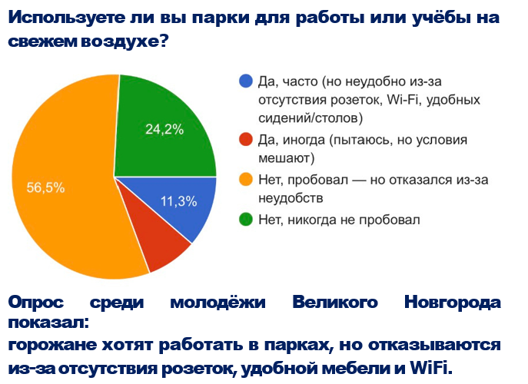
АКТУАЛЬНОСТЬ
Современные сотрудники теряют до 40 рабочих дней в году из-за шума в офисах, а работодатели — миллионы рублей из-за снижения производительности. При этом в Новгородской области стремительно растёт число самозанятых — уже более 50 тысяч человек, которым нужны комфортные места для работы вне дома.

Slide 5
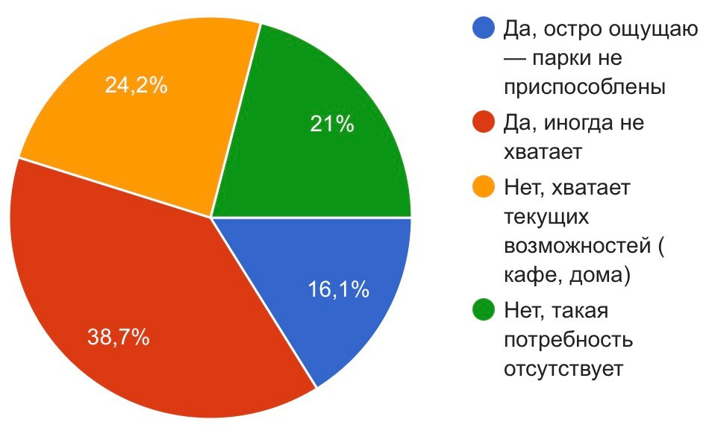
АКТУАЛЬНОСТЬ
Чувствуете ли вы нехватку удобных мест для работы на свежем воздухе в Великом Новгороде?

Slide 6

РЕШЕНИЕ
EcoWork Pods — это сервис для бронирования оборудованных рабочих мест в парках Великого Новгорода. Интерактивная карта помогает найти стол с розеткой, WiFi и навесом, а система бронирования гарантирует, что место будет свободно. Проект превращает зелёные зоны в комфортные
«природные офисы» для студентов, фрилансеров и туристов. Это делает город современнее и привлекательнее для удалённой работы и отдыха.

Slide 7
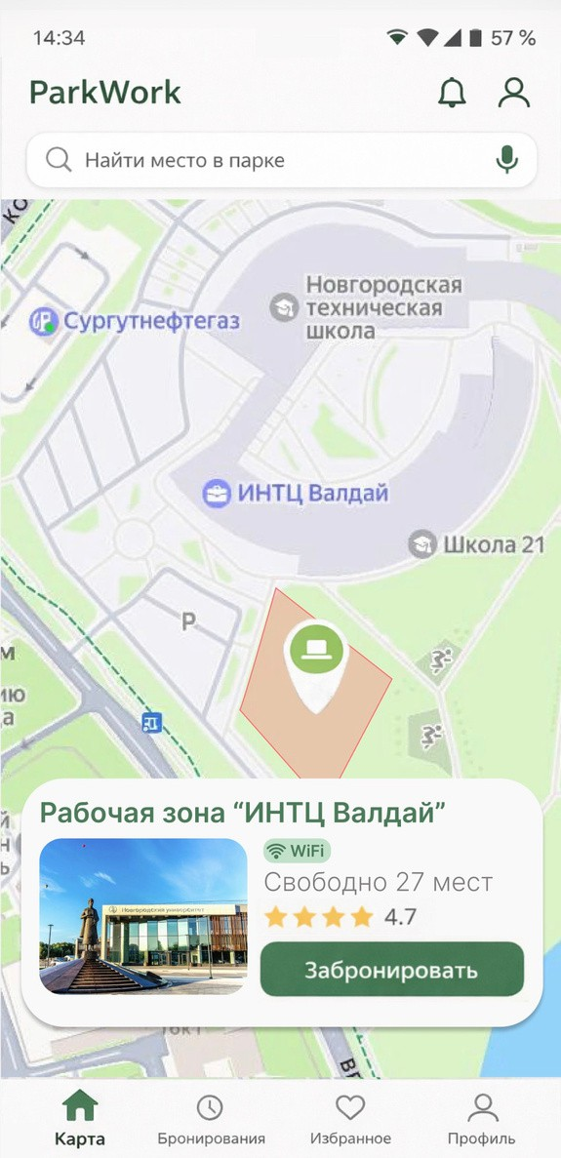
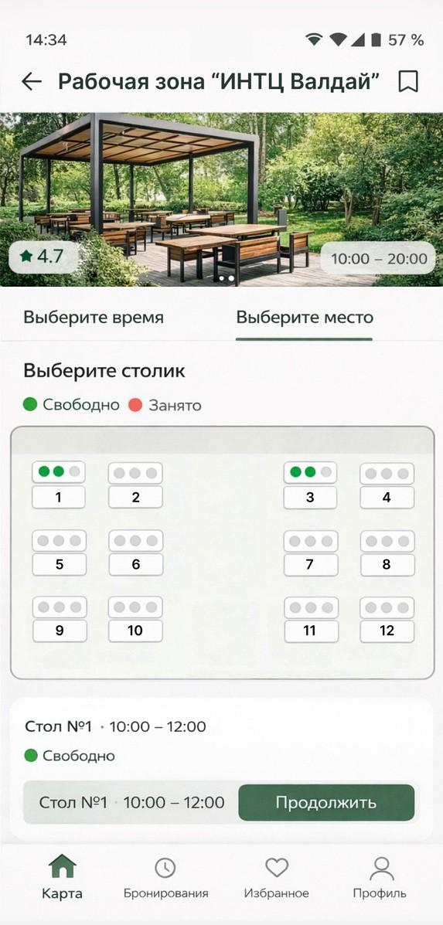
ТЕХНОЛОГИЧЕСКОЕ ЯДРО ПРОЕКТА
Интерактивная карта на базе картографических API (Яндекс.Карты) позволяет визуализировать оборудованные рабочие места в парках, их расположение, доступность и текущую занятость.
Веб-сайт с адаптивным дизайном обеспечивает доступ к сервису с любых устройств без установки приложений, включает систему бронирования, онлайн-оплату и личный кабинет пользователя.
Административная панель даёт возможность управлять локациями и отслеживать загрузку.
Ключевая критическая технология для текущего этапа:
цифровые платформы управления городской инфраструктурой

Slide 8
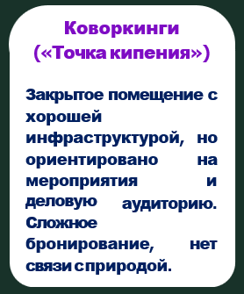
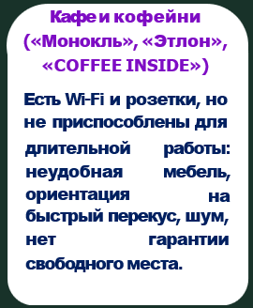
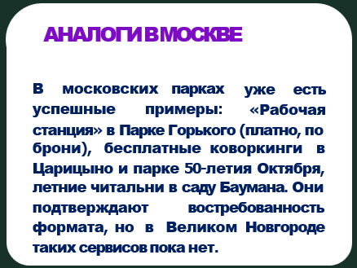
КОНКУРЕНТЫ И АНАЛОГИ

Slide 9
МОДЕЛЬ МОНЕТИЗАЦИИ, РЫНОК И ПОТРЕБИТЕЛИ
Потенциальный потребитель
Сегмент | Описание | Готовность платить
Студенты | Студенты НовГУ и других вузов, нуждающиеся в комфортных местах для подготовки к занятиям, особенно в период сессии. | Почасовая оплата или абонемент
Фрилансеры и самозанятые | Более 50 тыс. самозанятых в Новгородской области (данные ФНС), работающие удалённо и ищущие альтернативу домашнему офису. | Готовы платить за комфорт, стабильный интернет и удобство; предпочтительны пакетные предложения.
Туристы и бизнес-гости | Деловые туристы, посещающие Великий Новгород, которым нужно работать в поездке. | Плата за 1–2 часа в удобном месте с гарантией наличия розетки и Wi-Fi.
Корпоративные клиенты | Компании, сотрудники которых работают удалённо; возможна покупка абонементов для сотрудников. | B2B-абонементы, корпоративные тарифы.

Slide 10
МОДЕЛЬ МОНЕТИЗАЦИИ, РЫНОК И ПОТРЕБИТЕЛИ
Путь коммерциализации
Этап | Период | Действия | Объём продаж
Пилот | 1–3 мес. | Запуск 1–2 локаций (5–10 мест). Привлечение первых пользователей через соцсети и партнёрство с НовГУ. | 100-150 тыс. руб. (сезон)
Масштабирование | 4–12 мес. | Расширение до 5 локаций (30–50 мест). Внедрение абонементной системы, B2B-продажи. | 500 тыс. – 1,5 млн руб.
Тираж | 1–3 года | Выход в другие города (туристические центры, города-спутники), франшиза или лицензирование. | 3–5 млн руб. в год
Способы продаж:
B2C: почасовая оплата через сайт, абонементы (на 10, 20 часов / безлимит на месяц).
B2B: корпоративные абонементы для компаний с удалёнными сотрудниками; партнёрство с бизнес-центрами и коворкингами для расширения сети.
B2G (государство): предоставление сервиса как социальной инфраструктуры по договору с администрацией города.

Slide 11
МОДЕЛЬ МОНЕТИЗАЦИИ, РЫНОК И ПОТРЕБИТЕЛИ
Оценка целевого рынка
Потенциал рынка:
Показатель | Оценка | Источник
TAM (общий рынок) | Потенциальная аудитория удалённых работников, студентов и туристов в городах с развитой парковой инфраструктурой (Россия) | Десятки млн человек
SAM (доступный рынок) | Великий Новгород: студенты (НовГУ ~16 тыс. чел.) + самозанятые (50 тыс. чел.) + туристы (более 500 тыс. в год) | ~60–70 тыс. потенциальных пользователей
SOM (целевой сегмент на 1–2 года) | Охват 5–10% от SAM, ориентировочно 3–7 тыс. активных пользователей в сезон | 300–500 бронирований в день в пик
Рост числа самозанятых в регионе
Увеличение туристического потока в Великий Новгород (+58% в 2025 г.).
Устойчивый тренд на удалённую работу и формат «workation» (работа в путешествии)

Slide 12

НАША КОМАНДА
Насухина Александра – лидер (управление, стратегия, координация команды)
Годжаева Зульфия – исполнитель (исследования, аналитика, CustDev)
Стельмаков Николай –спикер, исполнитель (дизайн, визуализация интерфейсов, коммуникации)

